Slide 1
M
A
T
R
I
X
S
2
W
I
K
U
N
D
E
M7
Verschuivingen herkennen en tekenen
© André Snijers

Slide 2
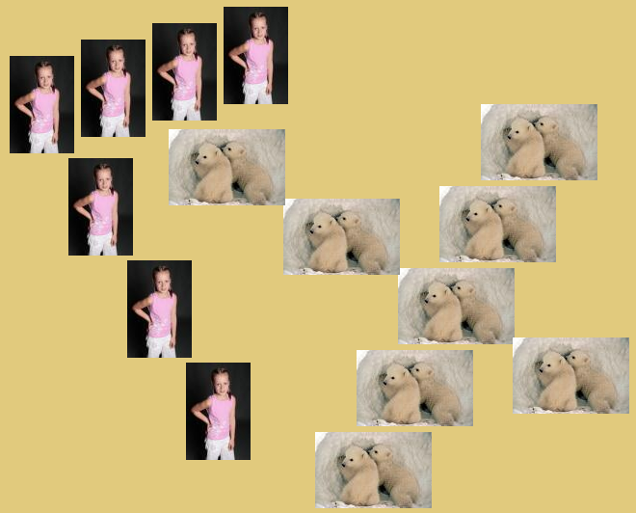
Verschuivingen herkennen en tekenen
M7
Verschuivingen in de werkelijkheid

Slide 3
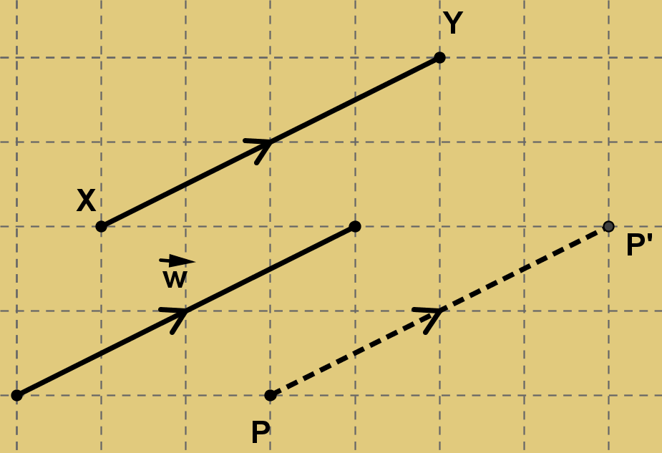
Verschuivingen herkennen en tekenen
M7
Het schuifbeeld van een punt
Begrippen
Een vector is een verzameling lijnstukken die allemaal dezelfde lengte, richting
en zin hebben. Een vector wordt voorgesteld door een pijl.
.
XY, w, PP’ stellen dezelfde vector voor.
XY lees je als
vector XY.
De pijl boven de letters geeft de zin aan.
w lees je als
vector w.

Slide 4
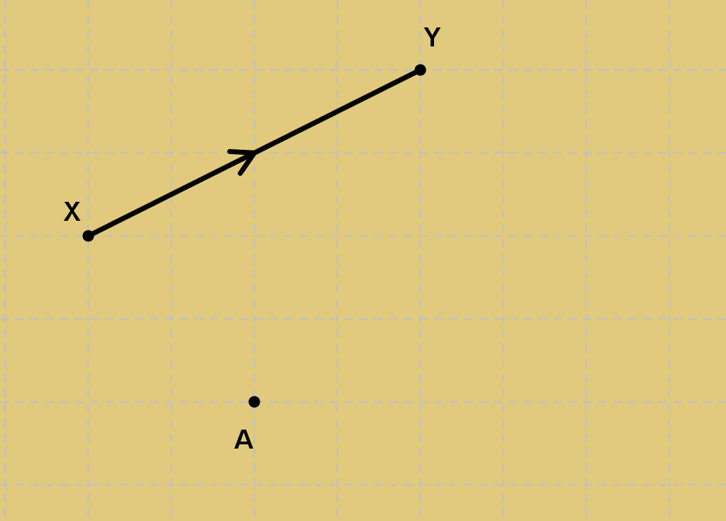
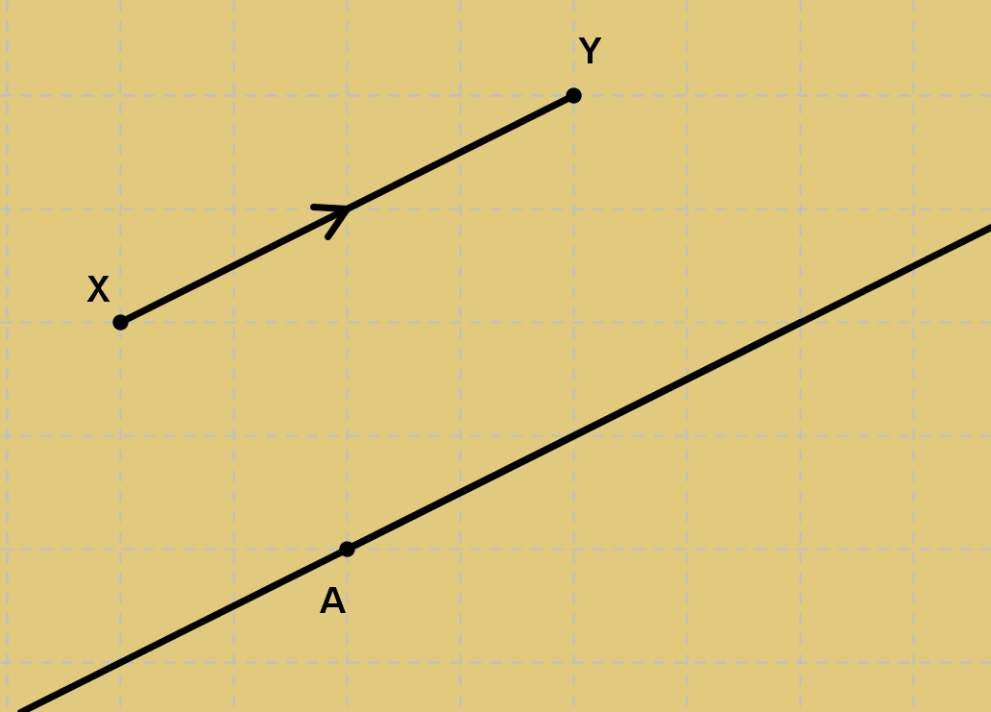
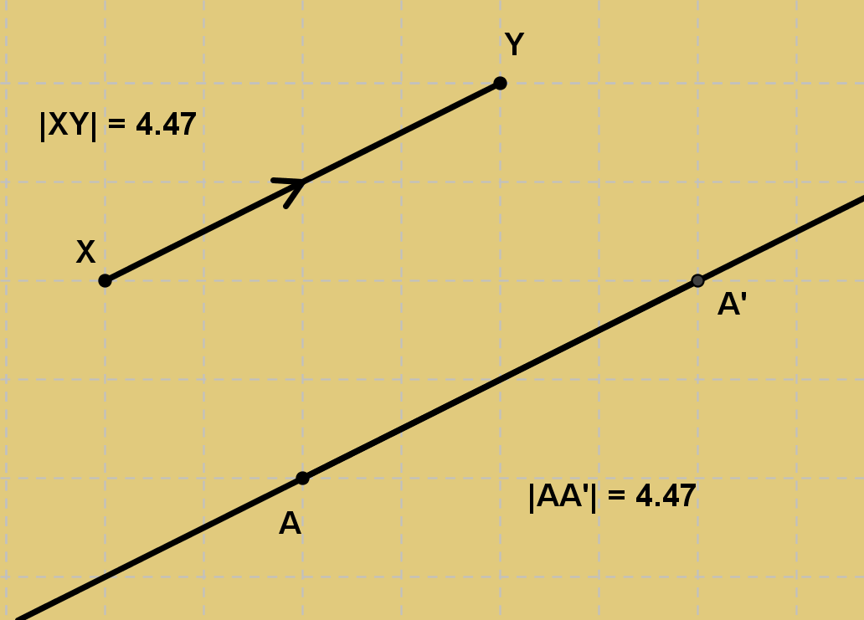
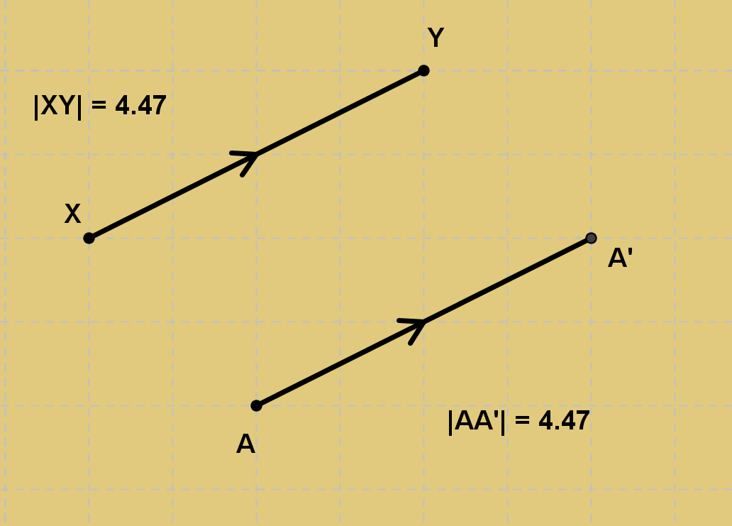
Verschuivingen herkennen en tekenen
M7
Het schuifbeeld van een punt (vervolg)
Begrippen
Een verschuiving wordt bepaald door een vector.
Het punt A’ is het schuifbeeld van het punt A
door een verschuiving volgens vector XY
a.s.a
het lijnstuk AA’ evenwijdig is met het
lijnstuk XY
(de lijnstukken hebben dezelfde richting)
.
EN
het lijnstuk AA’ even lang is als het lijnstuk XY (de lijnstukken zijn even lang)
EN
de pijl van A naar A’ dezelfde zin heeft
als de pijl van X naar Y
(de lijnstukken hebben dezelfde zin).

Slide 5
Verschuivingen herkennen en tekenen
M7
Het schuifbeeld van een punt (vervolg)
Begrippen
Beeld van een punt door een verschuiving:
t_{XY}(A) = A’
.
[AA’] // [XY]
EN
|AA’| = |XY|
EN
[AA’] en [XY]
hebben dezelfde zin.

Slide 6
Verschuivingen herkennen en tekenen
M7
Het schuifbeeld van een punt (vervolg)
Symbolen
wat verschoven wordt (tussen ronde haakjes)
t_{XY} (A) = A’
schuifbeeld
de vector die de verschuiving bepaalt
(wordt een beetje lager geschreven)
verschuiving (= translatie)
(kleine letter)
t_{XY} (A) = A’ lees je als
het schuifbeeld van A door de verschuiving volgens vector XY is A’.
Stappenplan
Het schuifbeeld van een punt tekenen met behulp van de geodriehoek.

Slide 7
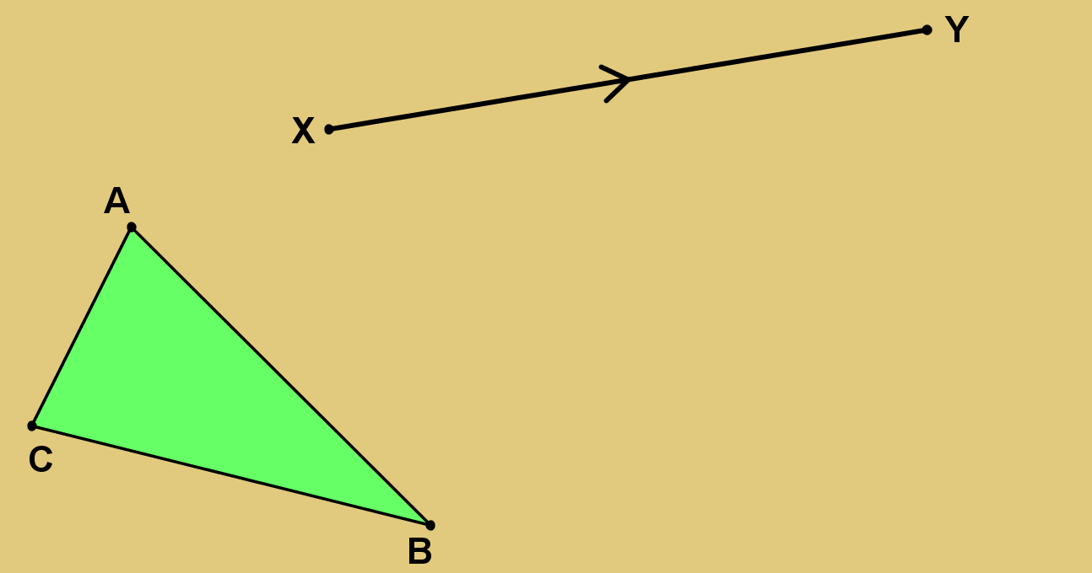
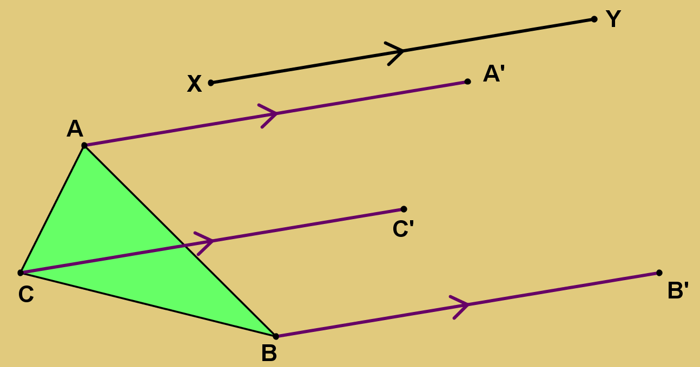
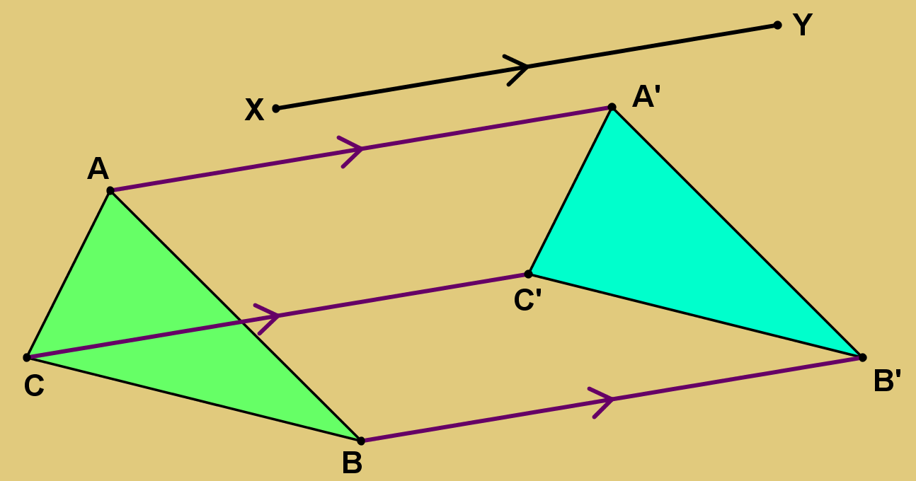
Verschuivingen herkennen en tekenen
M7
Het schuifbeeld van een figuur
Teken het schuifbeeld van alle hoekpunten.
Verbind de schuifbeelden.
Begrippen en symbolen
Het schuifbeeld van een figuur vind je door de bepalende punten van de figuur te verschuiven.
t_{XY} (∆ABC) = ∆A’B’C’ lees je als
het beeld van de driehoek ABC door de verschuiving volgens XY (de vector XY) is de driehoek A’B’C’.

